Slide 1
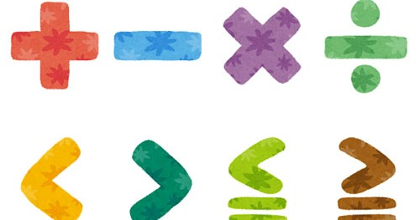
ប្រមាណវិធីដកចំនួន (មានខ្ចី)
គណិតវិទ្យា ថ្នាក់ទី៣

Slide 2
តោះសាកល្បងដកចំនួនមានខ្ចី ដោយប្រមាណវិធី៖
1
15
ដំបូង យើងដកចំនួននៅខ្ទង់រាយ
256
- 95
256
- 95
1
រួចដកខ្ទង់ដប់
1
មិនអាចដកបាន
យើងត្រូវ ខ្ចី 1 ពីខ្ទង់រយ បាន 10
1
6
ទម្លាក់លេខនៅ ខ្ទង់រយ
ចម្លើយត្រឹមត្រូវគឺ 161

Slide 3
ឥឡូវយើងបន្តដកចំនួនមានខ្ចី ដោយប្រមាណវិធី៖
4
17
ដំបូង យើងដកចំនួននៅខ្ទង់រាយ
579
- 86
579
- 86
3
រួចដកខ្ទង់ដប់
3
មិនអាចដកបាន
យើងត្រូវ ខ្ចី 1 ពីខ្ទង់រយ
បាន 10
4
9
ទម្លាក់លេខនៅ ខ្ទង់រយ
ល្អណាស់! 493 ជាចម្លើយត្រឹមត្រូវ

Slide 4
ឥឡូវយើងបន្តដកចំនួនមានខ្ចី ដោយប្រមាណវិធី៖
7
13
ដំបូង យើងដកចំនួននៅខ្ទង់រាយ
835
- 73
835
- 73
2
រួចដកខ្ទង់ដប់
2
មិនអាចដកបាន
យើងត្រូវ ខ្ចី 1 ពីខ្ទង់រយ
បាន ១០
7
6
ទម្លាក់លេខនៅ ខ្ទង់រយ
762 ជាចម្លើយត្រឹមត្រូវ

